Slide 1
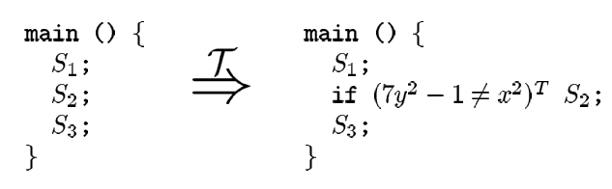
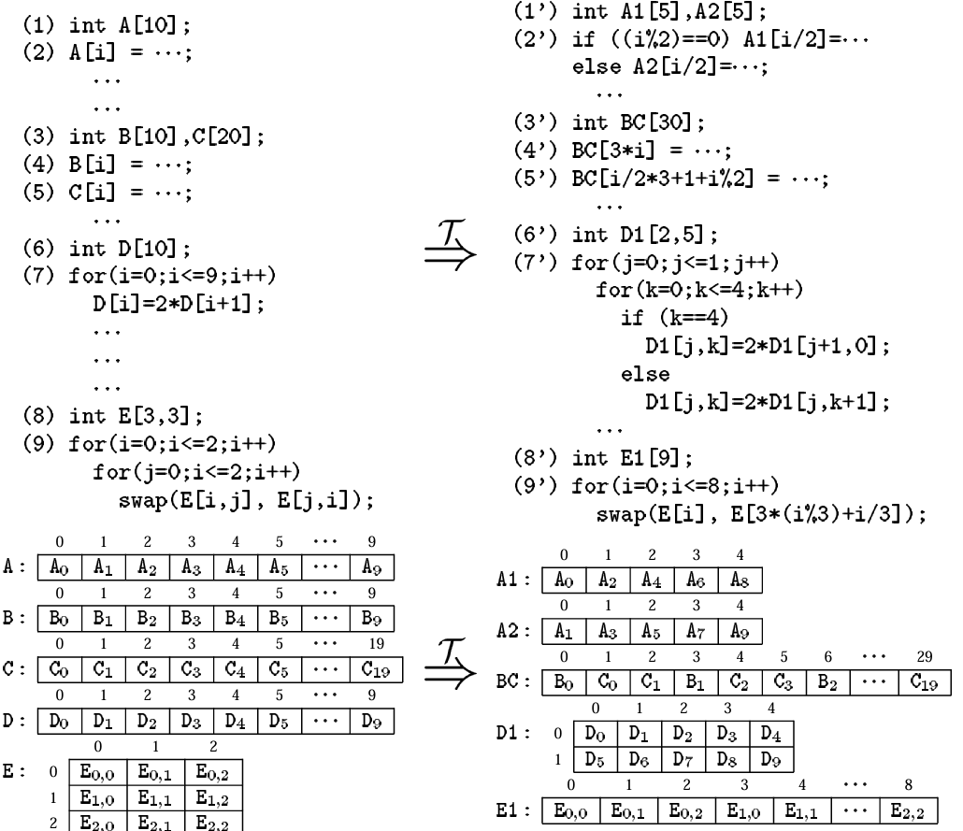
Breaking Abstractions and Unstructuring Data Structures 展示了具体改变程序结构的做法
公司上传源码，用GPT生成测试数据，此过程中GPT学习了源码
通过改变程序结构实现混淆，防止GPT学走真正有效的源码结构、算法等
增加隐蔽的恒真或恒假条件判断
重构类
重构数组
合并、拆分、升维、降维

Slide 2
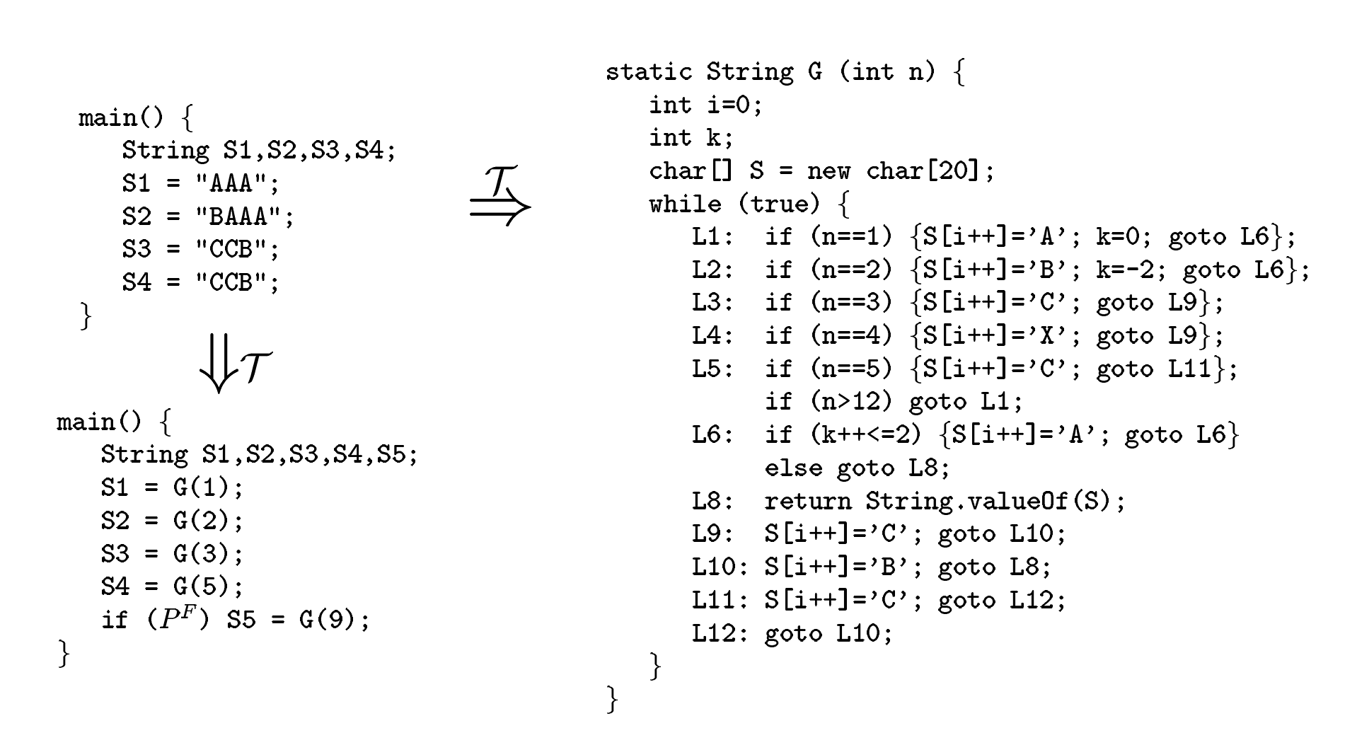
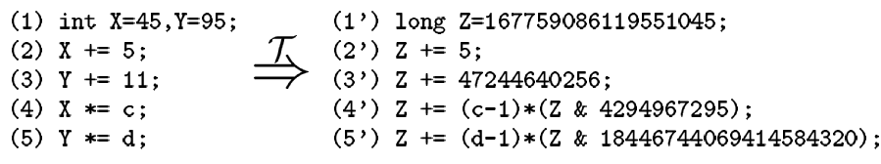
此页内容可以与密码结合
使用这种做法可以兼顾混淆与恢复
将静态直接定义的语句变为在程序中生成
拆分变量
合并变量
V₁,…,V_{K}--->V_{M}
如2个32位整型（X,Y）合并为1个64位整型(Z)：Z=2³²*Y+X
显然混淆后的运算难以理解

